Slide 1
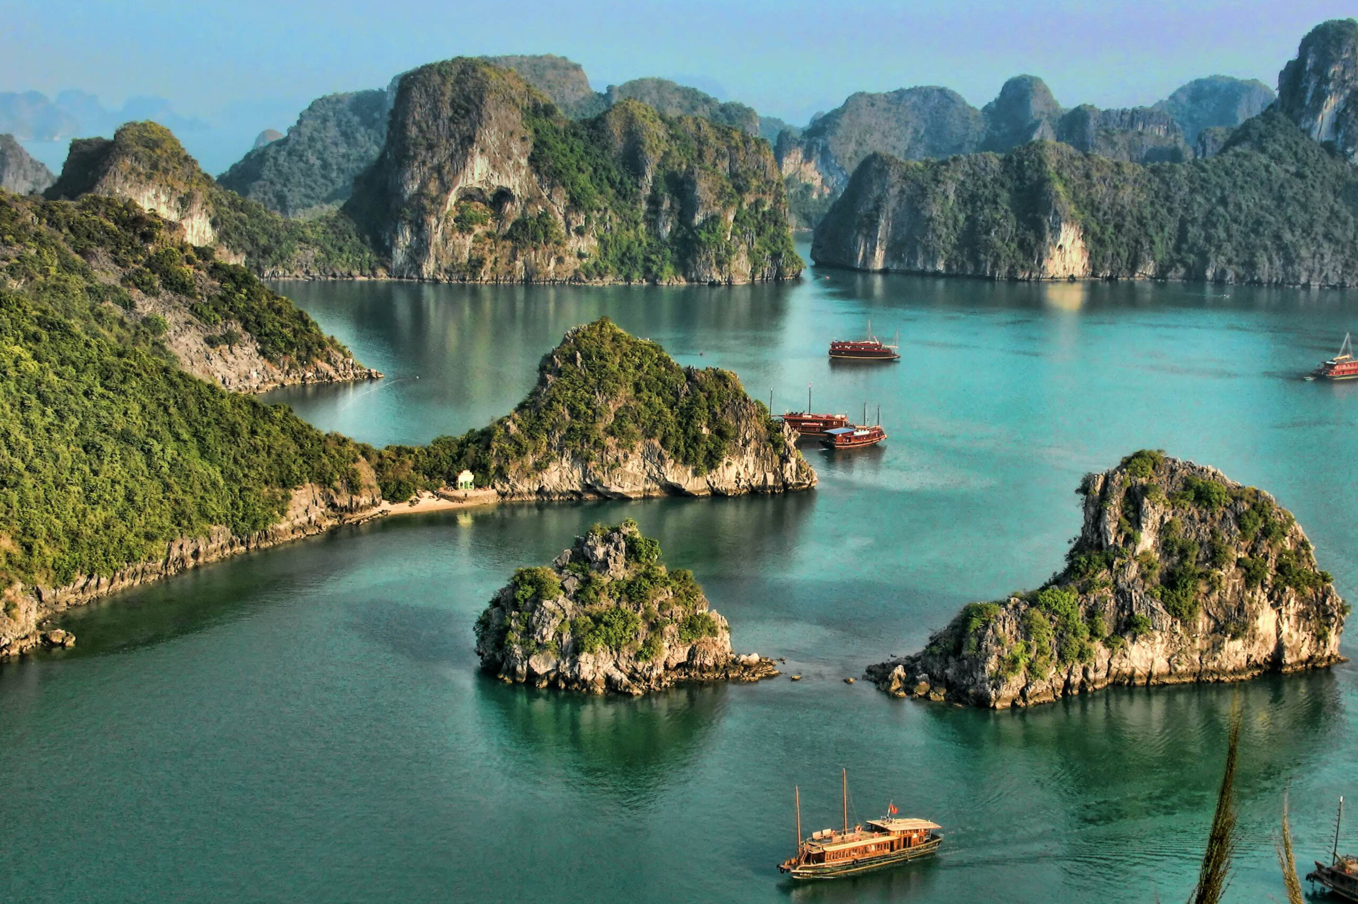
Soutěž mladých zoologů -Vietnamazing
Mgr. Milena Mačáková

Slide 2
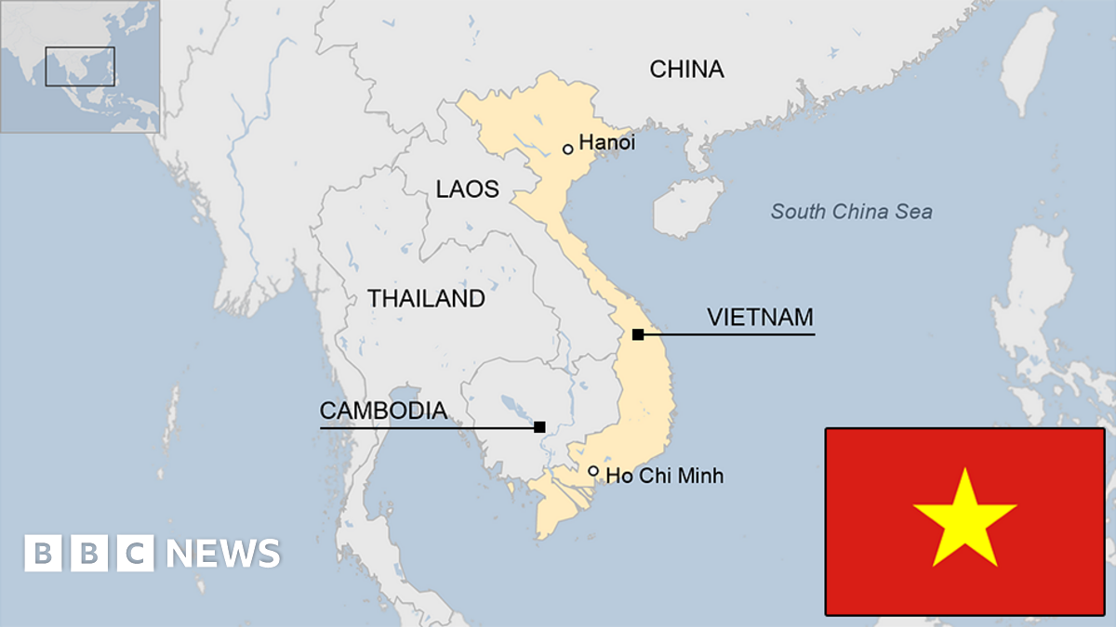
Pokyny
Odjezd 10. 11. 2025 – 8.00 – KD Vítkov
Návrat mezi 13.00 – 13.30
Oběd stihneme
Se sebou – psací potřeby, svačinu, 50 Kč – vstup, pohodlné oblečení a obuv dle počasí, pláštěnku nebo deštník
Prostudovat zadané okruhy, zvolit název týmu

Slide 3

Informace
JV Asie – hranice Čína, Laos, Kambodža (na moři – Thajsko, Filipíny, Indonésie a Malajsie
Hlavní město Hanoj
Státní zřízení – republika
101 milionů obyvatel
Tropy a subtropy
16. nejlidnatější stát světa
Kolonie Francie
Válka sever (Rusko) x jih
(USA) – 1954 – 1976

Slide 4
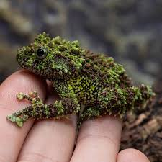
Kampaň EAZA
Zaměřena na druhovou rozmanitost = biodiverzitu Vietnamu
Sdružuje 400 ZOO
7000 druhů rostlin, 530 obratlovců
2021 – 2022 – 150 nově objevených druhů
https://www.zoo-ostrava.cz/cz/ochrana-prirody/?ochrana_id=838
Druh kampaně – gibon bělolící (úbytek původního lesa)
Bažant Edwardsův, drsnokožka kornatá(žába), želva anámská, krokodýlovec vietnamský
https://www.zoo-ostrava.cz/soubory_texty/838_1.pdf

Slide 5
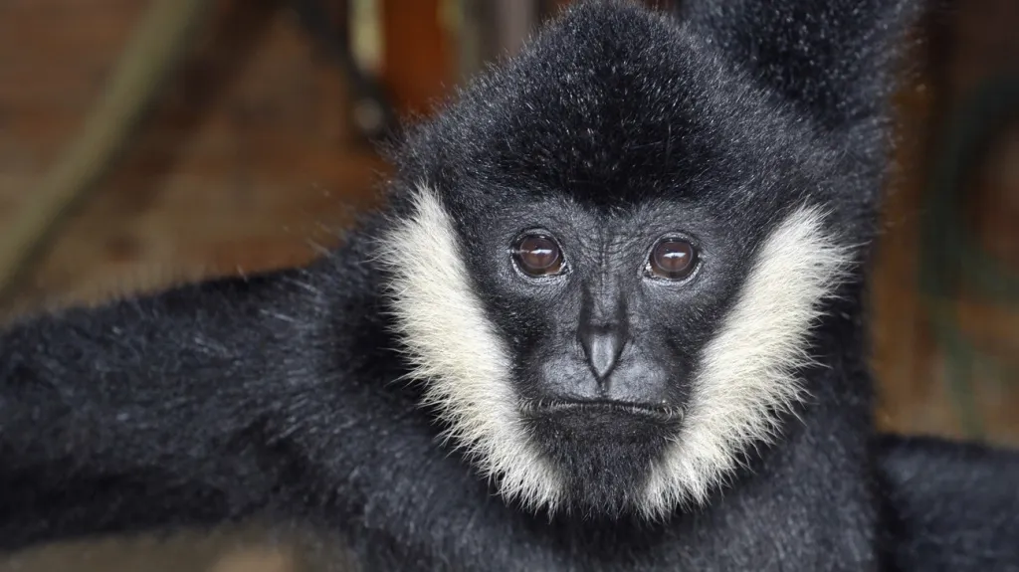
Gibon bělolící
S lidoopy nejbližší příbuzný člověka (šimpanz, gorila, orangutan)
Brachiace – ručkování – palec v opozici
Odlesňování, obchod se zvířaty, lov pro maso
Vadtha-ni –chrám gibonů v Zoo Ostrava
Vietnam – 6 ze 7 gibonů

Slide 6
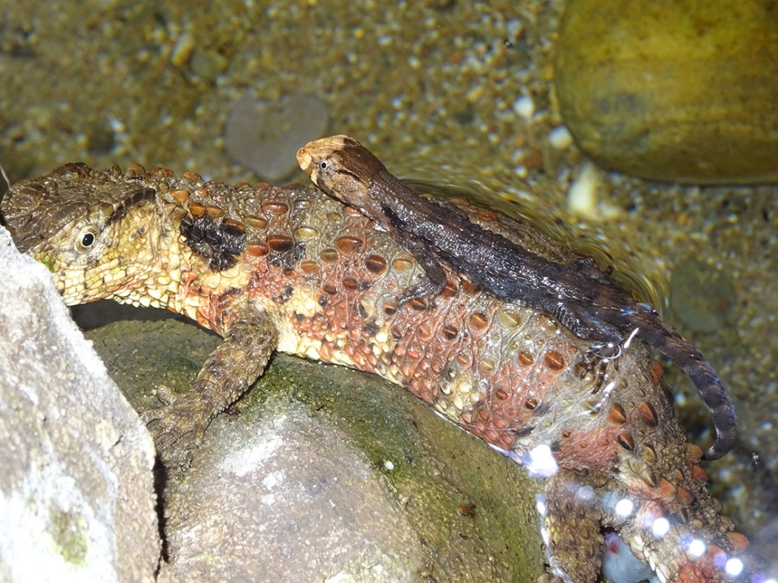
Krokodýlovec vietnamský
Živoucí fosílie
Endemit
Příbuzný varana
V nebezpečí znehybní jako větvička
Samice rodí živá mláďata
Méně než 100 jedinců

Slide 7
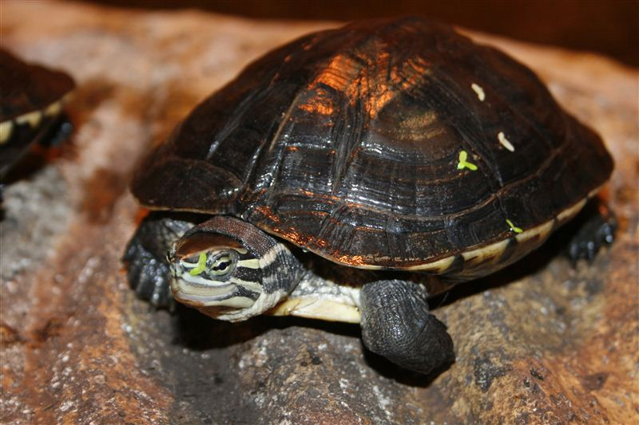
Želva anámská
Ničení přírodních stanovišť
Populace, aglomerace, rýžová pole
Prakticky vyhubená
25 nejohroženějších želv
Potrava
Tradiční medicína

Slide 8
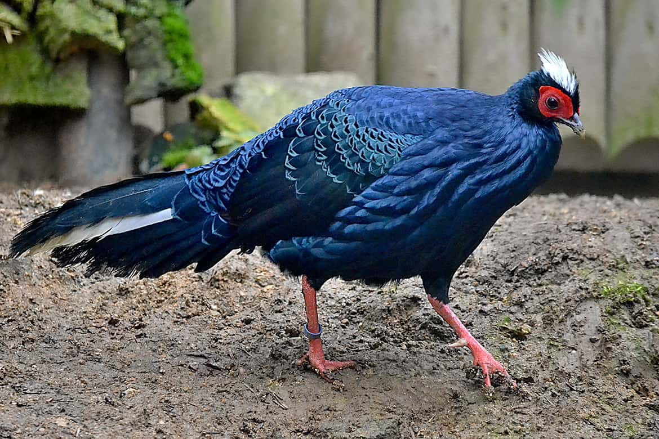
Bažant Edwardsův
Endemit
V přírodě prakticky vyhuben
Repatriace
Obývá nížinné lesy
V Ostravě od roku 2022

Slide 9
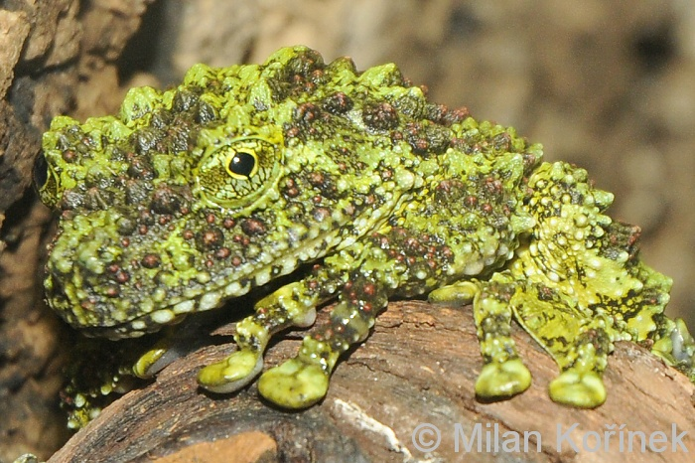
Drsnokožka kornatá
Žába
Dutiny zaplavených stromů
20 vajíček
Pulci padají rovnou do vody
Červený seznam IUCN
https://www.iucnredlist.org/

